Slide 1


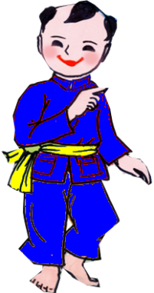
CHÀO MỪNG
quý thầy cô về dự giờ thăm lớp !
GV: Nguyễn Thị Lệ Hằng
Lớp : 4A6

Slide 2

Thứ sáu, ngày 17 tháng 12 năm 2021
Tập làm văn
CẤU TẠO BÀI VĂN MIÊU TẢ ĐỒ VẬT
Anh bên kia sông
Em bên này sông
Anh đuổi cùng vòng
Chẳng bắt được em.
Là cái gì?

Slide 3
I. Nhận xét:
Thứ sáu, ngày 17 tháng 12 năm 2021
Tập làm văn
CẤU TẠO BÀI VĂN MIÊU TẢ ĐỒ VẬT
1. Đọc bài văn sau và trả lời câu hỏi:
a. Bài văn tả cái gì?
b. Tìm các phần mở bài, kết bài. Mỗi phần ấy nói điều gì?
c. Các phần mở bài, kết bài đó giống với những cách mở bài, kết bài nào đã học?
d. Phần thân bài tả cái cối theo trình tự như thế nào?

Slide 4
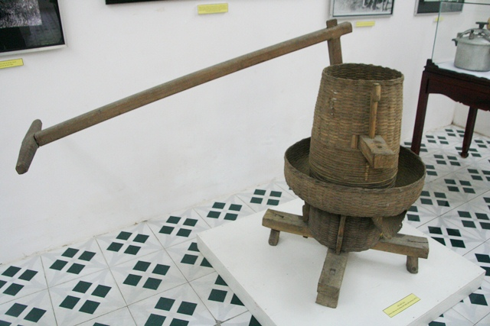
I. Nhận xét:
Thứ sáu, ngày 17 tháng 12 năm 2021
Tập làm văn
CẤU TẠO BÀI VĂN MIÊU TẢ ĐỒ VẬT
a. Bài văn tả cái gì?
Bài văn tả cái cối xay lúa

Slide 5

I. Nhận xét:
Thứ sáu, ngày 17 tháng 12 năm 2021
Tập làm văn
CẤU TẠO BÀI VĂN MIÊU TẢ ĐỒ VẬT
Anh bên kia sông
Em bên này sông
Anh đuổi cùng vòng
chẳng bắt được em.
Là cái gì?

Slide 6
I. Nhận xét:
Thứ sáu, ngày 17 tháng 12 năm 2021
Tập làm văn
CẤU TẠO BÀI VĂN MIÊU TẢ ĐỒ VẬT
b. Tìm các phần mở bài, kết bài. Mỗi phần ấy nói điều gì?
Mở bài:
Trực tiếp
Cái cối xinh xinh xuất hiện như một giấc mộng, ngồi chễm chệ giữa gian nhà trống.
(Giới thiệu cái cối - đồ vật được miêu tả).
Kết bài:
Mở rộng
Cái cối xay cũng như những đồ dùng đã sống cùng tôi … chỉ muốn theo dõi từng bước anh đi”.
(Nêu kết thúc của bài - Tình cảm thân thiết giữa các đồ vật trong nhà với bạn nhỏ)

Slide 7
Thứ sáu, ngày 17 tháng 12 năm 2021
Tập làm văn
CẤU TẠO BÀI VĂN MIÊU TẢ ĐỒ VẬT
I. Nhận xét:
c) Các phần mở bài, kết bài đó giống với những cách
mở bài, kết bài nào đã học ?
Giống kiểu mở bài trực tiếp và kết bài mở rộng
trong văn kể chuyện.

Slide 8
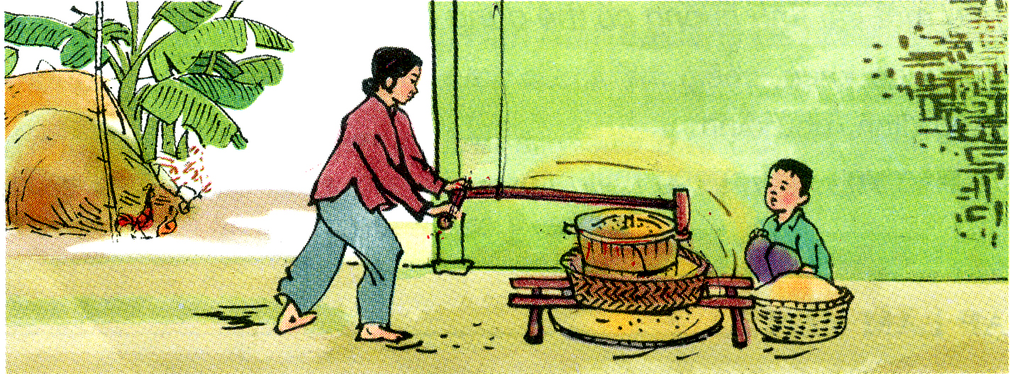
Thứ sáu, ngày 17 tháng 12 năm 2021
Tập làm văn
CẤU TẠO BÀI VĂN MIÊU TẢ ĐỒ VẬT
I. Nhận xét:
d) Phần thân bài tả cái cối theo trình tự như thế nào ?
Tả hình dáng
dây thừng
đầu cần
cần cối
cái chốt
lỗ tai
hai cái tai
cái vành
cái áo
hàm răng cối

Slide 9
Thứ sáu, ngày 17 tháng 12 năm 2021
Tập làm văn
CẤU TẠO BÀI VĂN MIÊU TẢ ĐỒ VẬT
I. Nhận xét:
d) Phần thân bài tả cái cối theo trình tự như thế nào ?
Cái cối dùng để xay lúa.
Tiếng cối làm vui cả xóm.
Tả công dụng của cái cối.

Slide 10
Thứ sáu ngày 17 tháng 12 năm 2021
Tập làm văn
CẤU TẠO BÀI VĂN MIÊU TẢ ĐỒ VẬT
Để miêu tả cái cối tác giả đã sử dụng những biện pháp
tu từ nào ?
Những hình ảnh so sánh
- Chật như nêm cối.
- Cái chốt bằng tre mà rắn như đanh.
Những hình ảnh nhân hóa
- Tai cũng tỉnh táo để nghe ngóng.
Tất cả chúng nó đều cất tiếng nói.

Slide 11

Thứ sáu, ngày 17 tháng 12 năm 2021
Tập làm văn
CẤU TẠO BÀI VĂN MIÊU TẢ ĐỒ VẬT
I. Nhận xét:
2. Theo em, khi tả một đồ vật, ta cần tả những gì ?
Tả bao quát toàn bộ đồ vật.
Khi miêu tả
Tả những bộ phận có
đặc điểm nổi bật.
Thể hiện tình cảm với đồ vật.

Slide 12
Thứ sáu, ngày 17 tháng 12 năm 2021
Tập làm văn
CẤU TẠO BÀI VĂN MIÊU TẢ ĐỒ VẬT
Trực tiếp hay
Gián tiếp
Mở bài
Bài
văn
miêu
tả
đồ vật
Tả bao quát
Thân bài
Tả bộ phận
nổi bật
Kết bài
Mở rộng hoặc
Không mở rộng

Slide 13
Thứ sáu, ngày 17 tháng 12 năm 2021
Tập làm văn
CẤU TẠO BÀI VĂN MIÊU TẢ ĐỒ VẬT
II. Ghi nhớ:
Nghỉ hè trường lớp vắng teo
Nhớ bạn đành ngủ chẳng theo được về
Khai trường thì lại vui ghê
Mới bừng tỉnh dậy theo nghề ngày xưa
Tiếng vang như sấm sớm trưa
Nhắc khi học tập, nghỉ trưa đúng giờ.
Đố bạn là cái gì?
1. Bài văn miêu tả đồ vật có ba phần là mở bài, thân bài và kết bài.
2. Có thể mở bài theo kiểu trực tiếp hay gián tiếp và kết bài theo kiểu mở rộng hoặc không mở rộng.
3. Trong phần thân bài, trước hết, nên tả bao quát toàn bộ đồ vật, rồi tả những bộ phận có đặc điểm nổi bật.

Slide 14
Thứ sáu, ngày 17 tháng 12 năm 2021
Tập làm văn
CẤU TẠO BÀI VĂN MIÊU TẢ ĐỒ VẬT
III. Luyện tập:
Ở phần thân bài tả cái trống trường, một bạn học sinh đã viết:
Anh chàng trống này tròn như cái chum, lúc nào cũng chễm chệ trên một cái giá gỗ kê ở trước phòng bảo vệ. Mình anh ta được ghép bằng những mảnh gỗ đều chằn chặn, nở ở giữa, khum nhỏ lại ở hai đầu. Ngang lưng quấn hai vành đai to bằng con rắn cạp nong, nom rất hùng dũng. Hai đầu trống bịt kín bằng da trâu thuộc kĩ, căng rất phẳng.
Sáng sáng đi học tới gần trường, tôi nghe thấy tiếng ồm ồm giục giã “Tùng!Tùng!Tùng!” là chúng tôi rảo bước cho kịp giờ vào học. Vào những lúc tập thể dục, anh trống lại “cầm càng” cho chúng tôi theo nhịp “Cắc,tùng! Cắc,tùng!” đều đặn. Khi anh ta “xả hơi” một hồi dài là lúc chúng tôi cũng được “xả hơi” sau một buổi học.

Slide 15
Thứ sáu, ngày 17 tháng 12 năm 2021
Tập làm văn
CẤU TẠO BÀI VĂN MIÊU TẢ ĐỒ VẬT
III. Luyện tập:
Em hãy:
a. Tìm câu văn tả bao quát cái trống.
b. Nêu tên những bộ phận của cái trống được miêu tả.
Anh chàng trống này tròn như cái chum, lúc nào cũng chễm chệ trên một cái giá gỗ kê trước phòng bảo vệ.
c. Tìm những từ ngữ tả hình dáng, âm thanh của cái trống.
d. Viết thêm phần mở bài và kết bài để thành
bài văn hoàn chỉnh.

Slide 16
Thứ sáu, ngày 17 tháng 12 năm 2021
Tập làm văn
CẤU TẠO BÀI VĂN MIÊU TẢ ĐỒ VẬT
III. Luyện tập:
Mình trống
b. Nêu tên những bộ phận của cái trống được
miêu tả.
Ngang lưng trống
Đầu trống

Slide 17
Thứ sáu, ngày 17 tháng 12 năm 2021
Tập làm văn
CẤU TẠO BÀI VĂN MIÊU TẢ ĐỒ VẬT
III. Luyện tập:
c. Tìm những từ ngữ tả hình dáng, âm thanh của cái trống.
Tròn như cái chum
Mình anh ta được ghép bằng những mảnh gỗ đều chằn chặn, nở ở giữa, khum nhỏ lại ở hai đầu
Ngang lưng quấn hai vành đai to bằng con rắn cạp nong, nom rất hùng dũng.
Hai đầu bịt kín bằng da trâu thuộc kĩ, căng rất phẳng.

Slide 18
Thứ sáu, ngày 17 tháng 12 năm 2021
Tập làm văn
CẤU TẠO BÀI VĂN MIÊU TẢ ĐỒ VẬT
III. Luyện tập:
c. Tìm những từ ngữ tả hình dáng, âm thanh của cái trống.
Tiếng trống ồm ồm giục giã «Tùng ! Tùng ! Tùng!»
Trống cầm càng theo nhịp “Cắc, tùng ! Cắc, tùng !”
Trống “xả hơi”

Slide 19
a) Câu văn tả bao quát cái trống.
Anh chàng trống này tròn như cái chum, lúc nào cũng chễm chệ trên một cái giá gỗ kê trước phòng bảo vệ.
b) Tên những bộ phận của cái trống được miêu tả.
Mình trống
Ngang lưng trống
Hai đầu trống
Hình dáng:
Tròn như cái chum.
Mình anh ta được ghép bằng những mảnh gỗ đều chằn chặn, nở ở giữa, khum nhỏ lại ở hai đầu.
Ngang lưng quấn hai vành đai to bằng con rắn cạp nong, nom rất hùng dũng.
Hai đầu bịt kín bằng da trâu thuộc kĩ, căng rất phẳng.
Âm thanh:
- Tiếng trống ồm ồm giục giã “Tùng ! Tùng ! Tùng!”.
- Trống “cầm càng” theo nhịp “Cắc, tùng ! Cắc, tùng!” đều đặn.
- Trống “xả hơi” một hồi dài.
c) Những từ ngữ tả hình dáng và âm thanh của trống.

Slide 20

Thứ sáu, ngày 17 tháng 12 năm 2021
Tập làm văn
CẤU TẠO BÀI VĂN MIÊU TẢ ĐỒ VẬT
d) Viết thêm phần mở bài và kết bài để thành
bài văn hoàn chỉnh.
Mở bài: Giới thiệu về cái trống.
Kết bài: Nêu tình cảm của em với cái trống.

Slide 21
Thứ sáu, ngày 17 tháng 12 năm 2021
Tập làm văn
CẤU TẠO BÀI VĂN MIÊU TẢ ĐỒ VẬT
MỞ BÀI THAM KHẢO
Mở bài: Giới thiệu về cái trống.
Mở bài trực tiếp: Những ngày đầu cắp sách đến trường, có một đồ vật gây cho em ấn tượng nhất, đó là chiếc trống trường.
Mở bài gián tiếp: Với các bạn kỉ niệm những ngày đầu tiên đi học là gì? Là cái cổng trường cao ngợp, là cái bàn học đứng gần tới cổ hay tường vôi mới quét trắng tinh ...? Còn tôi, tôi luôn nhớ chiếc trống trường, nhớ những âm thanh rộn rã, náo nức của anh bạn béo tròn này.

Slide 22
Thứ sáu, ngày 17 tháng 12 năm 2021
Tập làm văn
CẤU TẠO BÀI VĂN MIÊU TẢ ĐỒ VẬT
KẾT BÀI THAM KHẢO
Kết bài: Nêu tình cảm của em với cái trống...
Kết bài không mở rộng: Tạm biệt anh trống. Ngày mai anh nhớ "tùng, tùng, tùng, ..." gọi chúng tôi đến trường nhé!
Kết bài mở rộng: Rồi đây, chúng tôi sẽ phải rời xa mái trường tiểu học thân thương nhưng âm thanh thôi thúc, rộn ràng của tiếng trống trường thưở ấu thơ vẫn vang vọng mãi trong tâm trí tôi.

Slide 23
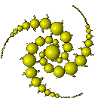


Rung chuông vàng

Slide 24
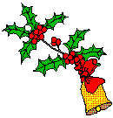



Rung chuông vàng
2
4
1
5
3
tự tin

Slide 25


Rung Chuông Vàng
0
1
5
4
2
3
Chọn A, B, C, hoặc D
Câu 1
Miêu tả là:
Vẽ lại bằng màu đặc điểm nổi bật của cảnh, của
người, của vật.
B. Vẽ lại bằng chì đặc điểm nổi bật của cảnh, của
người, của vật.
C.Vẽ lại bằng sáp đặc điểm nổi bật của cảnh, của
người, của vật.
D. Vẽ lại bằng lời đặc điểm nổi bật của cảnh, của
người, của vật.
CHÚC MỪNG CÁC EM !
Hết giờ

Slide 26
Rung Chuông Vàng
0
1
5
4
2
3
Chọn A, B, C, hoặc D
Câu 2
Cấu tạo của bài văn miêu tả gồm mấy phần?
1
B. 2
C. 3
D. 4
CHÚC MỪNG CÁC EM !
Hết giờ

Slide 27
Rung Chuông Vàng
0
1
5
4
2
3
Chọn A, B, C, hoặc D
Câu 3
Có những cách mở bài nào?
Mở bài trực tiếp và mở bài mở rộng
B. Mở bài mở rộng và không mở rộng
C. Mở bài trực tiếp và mở bài gián tiếp
D. Mở bài mở rộng và mở bài gián tiếp
Hết giờ
CHÚC MỪNG CÁC EM !

Slide 28
Rung Chuông Vàng
0
1
5
4
2
3
Chọn A, B, C, hoặc D
Câu 4
Có những kiểu kết bài nào?
Kết bài trực tiếp và kết bài mở rộng
B. Kết bài mở rộng và kết bài không mở rộng
C. Kết bài trực tiếp và kết bài gián tiếp
D. Kết bài mở rộng và kết bài gián tiếp
Hết giờ
CHÚC MỪNG CÁC EM !

Slide 29
Rung Chuông Vàng
0
1
5
4
2
3
Chọn A, B, C, hoặc D
Câu 5
Phần thân bài tả những gì?
Tả bao quát, tả công dụng
B. Tả đặc điểm nổi bật, tả công dụng
C. Tả đặc điểm nổi bật, nêu tình cảm
D. Tả bao quát, tả các bộ phận nổi bật
Hết giờ
CHÚC MỪNG CÁC EM !

Slide 30




KÍNH CHÚC QUÍ THẦY CÔ VUI KHOẺ, HẠNH PHÚC!
CHÚC CÁC EM CHĂM NGOAN HỌC GIỎI

Slide 31
CÁI CỐI TÂN
Cái cối xinh xinh xuất hiện như một giấc mộng, ngồi chễm chệ giữa gian nhà trống.
U gọi nó là cái cối tân. Cái vành, cái áo đều làm bằng nan tre. Hai cái tai nó bằng tre già màu nâu. Mỗi tai có một cái lỗ tròn xoe. Lúc nào, tai cũng tỉnh táo nghe ngóng. Cối có hai hàm răng bằng gỗ dẻ. U gọi là dăm. Răng nó nhiều, ken vào nhau. Vậy nên, người ta mới nói “chật như nêm cối”. Nói đến cối phải nói đến cần. Cái cần dài bằng tre đực vàng óng. Đầu cần là củ tre, có cái chốt. Cái chốt bằng tre mà rắn như đanh, móc vào tai cối. Từ chỗ tay cầm có cái thừng buộc vào xà nhà. Đẩy đi kéo lại, cối kêu ù ù.
Chọn được ngày lành tháng tốt, u đong một gánh thóc vàng ươm về. Đổ vào lòng cối, u xay thử. Từ xung quanh cối, gạo lẫn trấu chảy xuống vành rào rào như mưa. U vốc ra một nắm, tải ra, thổi phù phù. Cả vốc gạo chỉ lỏi một vài hạt thóc. U gật đầu nói : “Cối tuy mới, chửa thuần nhưng mà nó xay được thế này là nhất đấy !” Cứ thế ngày lại ngày qua, đêm đêm tôi xay lúa với u. Đêm đêm tiếng cối ù ù vui cả xóm…
Cái cối xay cũng như những đồ dùng đã sống cùng tôi – cái võng đay, cái chiếu manh, cái mâm gỗ, cái giỏ cua, cái chạn bát, cái giường nứa…- tất cả, tất cả chúng nó đều cất tiếng nói : “Chúng tôi được sống cùng với tuổi thơ anh. Chúng hoàn toàn không muốn nhờ vả anh cái gì. Chúng tôi chỉ muốn theo dõi từng bước anh đi…”
Theo Duy Khán

Slide 32
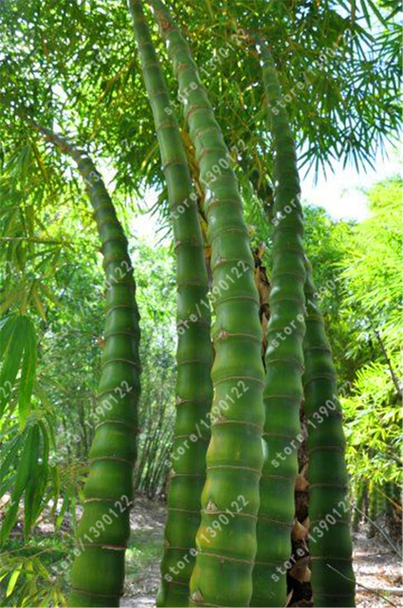
Thứ sáu, ngày 24 tháng 11 năm 2017
Tập làm văn
CẤU TẠO BÀI VĂN MIÊU TẢ ĐỒ VẬT
I. Nhận xét:
Tre đực là loại tre cao to, nhưng lại nhiều mắt và ruột đặc.
d) Phần thân bài tả cái cối theo trình tự như thế nào ?
Tả hình dáng
dây thừng
cái vành
cái áo
đầu cần
hai cái tai
lỗ tai
cần cối
cái chốt
hàm răng cối
cần cối
đầu cần
hai cái tai
cái chốt
cái vành
lỗ tai
dây thừng
cái áo
hàm răng cối

